Slide 1
Slide 1 — Titel
Deel 7: Transitieplan en compensatie
Wie betaalt het verschil?
Nederlandse pensioenverzekering · Niveau 1 — Fundament · Deel 7
1

Slide 2
Slide 2 — Ferdi kiest optie 2
Géén eerbiedigende werking · één regeling · 15% vlak per 1-1-2027
Nederlandse pensioenverzekering · Niveau 1 — Fundament · Deel 7
2
Notes:
vraag kort waarom een werkgever dit zou kiezen.

Slide 3
Slide 3 — De scherpste casus
Karel (58): van 24% naar 15%
Negen procentpunt minder, in zijn laatste negen jaar
Nederlandse pensioenverzekering · Niveau 1 — Fundament · Deel 7
3

Slide 4
Slide 4 — Het transitieplan
Het document van de bovenste laag van de driehoek
Wie: sociale partners (fonds) of werkgever (verzekerd)
Nederlandse pensioenverzekering · Niveau 1 — Fundament · Deel 7
4

Slide 5
Slide 5 — Wanneer verplicht?
Bij transitie naar een Wtp-regeling
Met twee nuances →
Nederlandse pensioenverzekering · Niveau 1 — Fundament · Deel 7
5

Slide 6
Slide 6 — Nuance 1
Bij eerbiedigende werking: niet wettelijk verplicht
Ook al wijzigt het nabestaandenpensioen wél
Advies: stel er tóch een verkorte versie op
Nederlandse pensioenverzekering · Niveau 1 — Fundament · Deel 7
6

Slide 7
Slide 7 — Nuance 2
Al een vlakke premie? Tóch verplicht als andere onderdelen moeten worden aangepast
Nederlandse pensioenverzekering · Niveau 1 — Fundament · Deel 7
7
Notes:
dit is "soort C" uit deel 5.

Slide 8
Slide 8 — Wanneer klaar?
Fondsen: mijlpaal 1 januari 2025
Verzekerd: gekoppeld aan het transitiemoment `[TERMIJN-JAAR]`
Uitvoerders vragen in de praktijk eerder aan te leveren
Nederlandse pensioenverzekering · Niveau 1 — Fundament · Deel 7
8

Slide 9
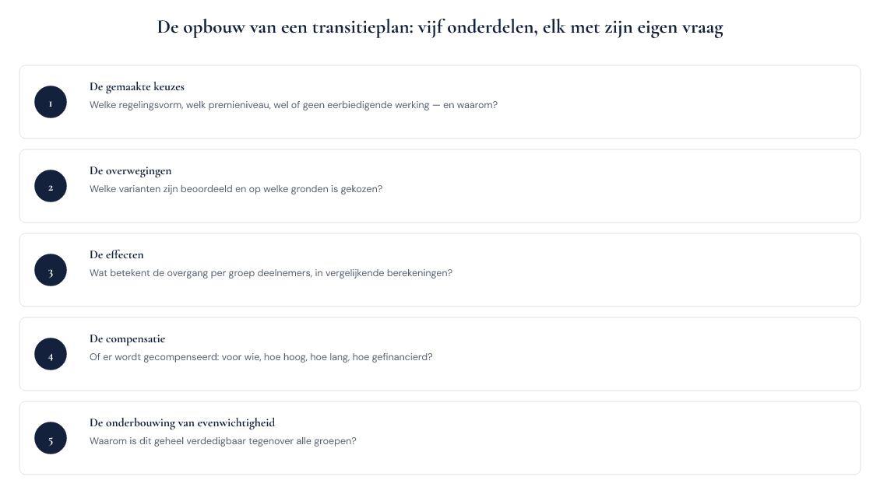
Slide 9 — Wat staat erin
Nederlandse pensioenverzekering · Niveau 1 — Fundament · Deel 7
9

Slide 10
Slide 10 — Opdracht 7.1
Vier situaties: wel of geen transitieplan?
Nederlandse pensioenverzekering · Niveau 1 — Fundament · Deel 7
10

Slide 11
Slide 11 — Compensatie: wat het is
Verzachten van het nadeel, binnen de arbeidsvoorwaarde pensioen
Pensioengeld houdt zijn pensioenbestemming
Nederlandse pensioenverzekering · Niveau 1 — Fundament · Deel 7
11

Slide 12
Slide 12 — En wat het niet is
Geen automatisch recht
Geen volledige schadeloosstelling
Geen vrije vormgeving
Nederlandse pensioenverzekering · Niveau 1 — Fundament · Deel 7
12

Slide 13
Slide 13 — De fiscale compensatieruimte
Premiegrens `[PREMIEGRENS-JAAR]`
+ 3 procentpunt gedurende de compensatieperiode
Nederlandse pensioenverzekering · Niveau 1 — Fundament · Deel 7
13

Slide 14
Slide 14 — Drie eigenschappen
1. Loopt tot uiterlijk 1 januari 2037 — die datum schuift niet mee
2. Tijdsevenredig toekennen
3. Kostenneutraal financieren
Nederlandse pensioenverzekering · Niveau 1 — Fundament · Deel 7
14

Slide 15
Slide 15 — Opdracht 7.2 — reken mee
Pensioengrondslag Van Doorn: € 3.400.000
3% = € 102.000 per jaar
Overstap 2027 → tien jaar · overstap 2028 → negen jaar
Nederlandse pensioenverzekering · Niveau 1 — Fundament · Deel 7
15

Slide 16
Slide 16 — Eén jaar uitstel
# € 102.000
aan fiscale ruimte — geen verplichte uitgave
Nederlandse pensioenverzekering · Niveau 1 — Fundament · Deel 7
16
Notes:
die nuance moet erbij, anders sneuvelt het argument.

Slide 17
Slide 17 — Let op
Eerbiedigende werking en compensatie zijn alternatieven
Geen stapelbare voordelen
Nederlandse pensioenverzekering · Niveau 1 — Fundament · Deel 7
17

Slide 18
Slide 18 — Drie begrippen
Evenwichtig — verdedigbaar tegenover alle groepen
Adequaat — voldoende in verhouding tot het nadeel
Kostenneutraal — niet gefinancierd uit een andere bestemming
Nederlandse pensioenverzekering · Niveau 1 — Fundament · Deel 7
18

Slide 19
Slide 19 — Opdracht 7.4
Vier situaties, welk begrip is in het geding?
Nederlandse pensioenverzekering · Niveau 1 — Fundament · Deel 7
19
Notes:
alleen situatie c zou een deelnemer zelf opmerken.

Slide 20
Slide 20 — Zeven vragen bij elk voorstel
1. Welk nadeel? 2. Welke groep? 3. Hoe hoog en hoe lang?
2. Hoe gefinancierd? 5. Bij vertrek? 6. Na 2037? 7. Is de redenering opgeschreven?
Nederlandse pensioenverzekering · Niveau 1 — Fundament · Deel 7
20

Slide 21
Slide 21 — Opdracht 7.3
"Iedereen van 45 jaar of ouder krijgt tot 2037 3% extra bovenop de 15%. Uit de fiscale ruimte."
Beoordeel met de zeven vragen
Nederlandse pensioenverzekering · Niveau 1 — Fundament · Deel 7
21

Slide 22
Slide 22 — De conclusie
Dit is geen compensatievoorstel. Dit is een compensatiebedrag.
Nederlandse pensioenverzekering · Niveau 1 — Fundament · Deel 7
22

Slide 23
Slide 23 — De drie vragen van de OR
Waarom 45? · Wat bij vertrek in 2030? · Waarom niet volledig?
Rollenspel — doorvragen tot er een echt antwoord komt
Nederlandse pensioenverzekering · Niveau 1 — Fundament · Deel 7
23

Slide 24
Slide 24 — Verboden openingszin
"De wet schrijft voor dat…"
Alle drie de vragen gaan over keuzes, niet over voorschriften
Nederlandse pensioenverzekering · Niveau 1 — Fundament · Deel 7
24

Slide 25
Slide 25 — De zin die werkt
"Ik ga niet doen alsof niemand erop achteruitgaat."
Nederlandse pensioenverzekering · Niveau 1 — Fundament · Deel 7
25

Slide 26
Slide 26 — Terug naar de tijdlijn
Ferdi wil in november 2026 beginnen
Wat is er dan al te laat?
Nederlandse pensioenverzekering · Niveau 1 — Fundament · Deel 7
26

Slide 27
Slide 27 — Fonds versus verzekerd
Een fonds heeft knoppen: de omzetting zelf, de reserve, het collectieve vermogen
Een werkgever heeft er één: geld, nu, uit de premie
Nederlandse pensioenverzekering · Niveau 1 — Fundament · Deel 7
27

Slide 28
Slide 28 — Huiswerk en doorkijk
Opdracht 7.8
Deel 8: het onderwerp dat "hoe dan ook om moet" — de risicodekkingen
Nederlandse pensioenverzekering · Niveau 1 — Fundament · Deel 7
28

